Slide 1

İŞ YERİNDE MOTİVASYON VE STRES YÖNETİMİ EĞİTİMİ
HAZIRLAYAN VE SUNAN
HİZMET İÇİ EĞİTİM ŞUBE MÜDÜRÜ
FUNDA DENİZ
05.05.2026

Slide 2
İŞ YERİNDE MOTİVASYON NEDİR ?
**Motivasyon**, bireyin belirli bir hedefe ulaşmak için davranış başlatmasını ve sürdürmesini sağlayan
içsel ve dışsal güçlerin toplamıdır.
Bu durum; çalışanların hedeflerine ulaşmada çaba harcama isteğini ve iş yerinde kendilerini
değerli hissetmelerini sağlar.

Slide 3
MOTİVASYONUN TEMEL UNSURLARI
* **Enerji** (Başlatır)
* **Yön** (Hedefe odaklar)
* **Süreklilik** (Devam ettirir)
Formül gibi düşünebiliriz:
**Performans = Yetenek × Motivasyon**
**Motivasyon olmadan bilgi, yetenek ve deneyim performansa dönüşmez.**

Slide 4
ÇALIŞAN MOTİVASYONUNU ETKİLEYEN İÇSEL FAKTÖRLER
1-İşin Anlamı ve Amacı Motivasyonu : Çalışanın yaptığı işin değerli ve anlamlı olduğunu hissetmesi.
Örnek: “Yaptığım iş insanların hayatını kolaylaştırıyor” düşüncesi.
Etkisi: İşe bağlılık ve tatmin artar.
İşine derin anlam katar ve motivasyonu artırır.
Olumlu: Çalışan yaptığı işin topluma ve kuruma katkı sağladığını düşünür.
📈 Daha istekli çalışır, motivasyonu artar.
Olumsuz: İşini anlamsız ve değersiz görür.
📉 İlgi azalır, motivasyon düşer.
________________________________________

Slide 5


ÇALIŞAN MOTİVASYONUNU ETKİLEYEN İÇSEL FAKTÖRLER
2-Başarı ve Yetkinlik Motivasyonu:
Zor bir işi başarma ve kendini yeterli hissetme arzusu.
Örnek: Zorlu bir projeyi başarıyla tamamlamak.
Etkisi: Özgüven ve performans artar.
Olumlu: İşini tamamladığında kendini başarılı hisseder.
📈 Motivasyonu artar, daha istekli çalışır.
Olumsuz: Kendini sürekli yetersiz görür.
📉 İsteksizlik ve motivasyon kaybı oluşur.

Slide 6

ÇALIŞAN MOTİVASYONUNU ETKİLEYEN İÇSEL FAKTÖRLER
3-Kişisel Gelişim ve Öğrenme İmkanları Motivasyonu:
Sürekli olarak yeni bilgi ve beceriler kazanma fırsatı, çalışanın kendisini geliştirmesine yardımcı olur.
Örnek: Yeni bir beceri öğrenmek ya da uzmanlaşmak istemek.
Etkisi: Sürekli öğrenme ve yenilikçilik sağlar.

Slide 7
3-Kendini Geliştirme İsteği
Olumlu: Yeni bilgiler öğrenmeye açıktır.
📈 Gelişim isteği motivasyonu canlı tutar.
Olumsuz: Değişime kapalıdır.
📉 Gelişim ve motivasyon engellenir.

Slide 8

ÇALIŞAN MOTİVASYONUNU ETKİLEYEN İÇSEL FAKTÖRLER
4-Özerklik (Bağımsızlık) Motivasyonu:
Kendi kararlarını verebilme ve işi kontrol edebilme isteği.
Örnek: İşini nasıl yapacağına kendisinin karar vermesi.
Etkisi: Yaratıcılık ve sorumluluk duygusu gelişir.

Slide 9
4-Özerklik (Bağımsızlık)
Olumlu: Karar verebilir, inisiyatif kullanır.
📈 Kendini yetkin hisseder, motivasyonu artar.
Olumsuz: Sürekli kontrol edilir, sürece dahil edilmez.
📉 Kısıtlanmış hisseder, motivasyonu düşer.

Slide 10

ÇALIŞAN MOTİVASYONUNU ETKİLEYEN İÇSEL FAKTÖRLER
5- Değerlerle Uyum Motivasyonu:
Kişinin kendi değerleri ile yaptığı işin örtüşmesi.
Örnek: Adalet, dürüstlük gibi değerlere uygun çalışmak.
Etkisi: İş tatmini ve etik davranış artar.
Olumlu: Kurum değerleri ile kişisel değerler örtüşür.
📈 Aidiyet artar, motivasyon güçlenir.
Olumsuz: Değer çatışması yaşar.
📉 İçsel huzursuzluk ve motivasyon kaybı oluşur.

Slide 11

ÇALIŞAN MOTİVASYONUNU ETKİLEYEN İÇSEL FAKTÖRLER
6-Aidiyet ve Bağlılık Motivasyonu:
Bir gruba ait olma ve değer görme ihtiyacı.
Örnek: Ekip içinde kabul görmek ve desteklenmek.
Etkisi: İş birliği ve ekip ruhu güçlenir.
Olumlu: Kendini kurumun parçası hisseder.
📈 Bağlılık ve motivasyon artar.
Olumsuz: Kendini uzak ve değersiz hisseder.
📉 Aidiyet azalır, motivasyon düşer.

Slide 12



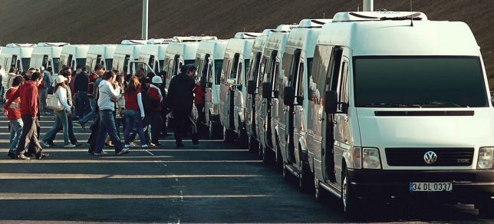
ÇALIŞAN MOTİVASYONUNU ETKİLEYEN DIŞSAL FAKTÖRLER
1-Ücret ve Yan Haklar
Rekabetçi maaş politikaları, prim ve bonus gibi maddi teşvikler
Yemek kartı, özel sağlık sigortası, servis hizmeti gibi yan haklar.

Slide 13
1-Ücret ve Yan Haklar
Olumlu: Çalışan yaptığı işe uygun maaş ve haklar alır.
📈 Adil ücret motivasyonu ve bağlılığı artırır.
Olumsuz: Çalışan emeğinin karşılığını alamadığını düşünür.
📉 Bu durum motivasyonu düşürür ve işten uzaklaştırır.

Slide 14

ÇALIŞAN MOTİVASYONUNU ETKİLEYEN DIŞSAL FAKTÖRLER
2-Güven ve Terfi Olanakları
İşin sürekliliği ve kariyer ilerleme fırsatları.
Örnek: Terfi ihtimali olan çalışanın daha fazla çaba göstermesi.
Etkisi: Bağlılık ve performansı artırır.

Slide 15
2-Güven ve Terfi Olanakları
Olumlu: Çalışan işinin güvende olduğunu hisseder.
📈 Güven duygusu motivasyonu artırır.
Olumsuz: Çalışan sürekli işini kaybetme korkusu yaşar.
📉 Bu durum stres ve motivasyon kaybı oluşturur.

Slide 16
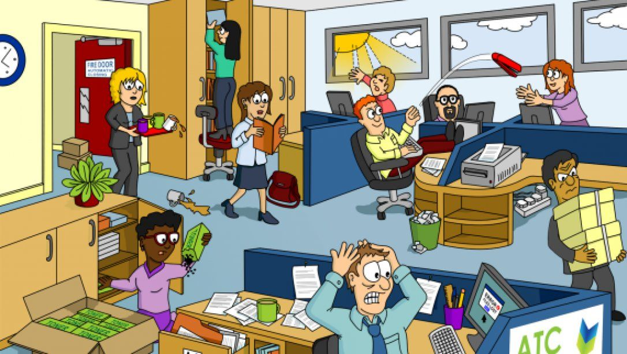
ÇALIŞAN MOTİVASYONUNU ETKİLEYEN DIŞSAL FAKTÖRLER
3-Çalışma Ortamı ve Koşulları:
Fiziksel koşullar (ofis ergonomisi, temiz ve güvenli ortam)İletişimi ve ekip çalışmasını destekleyen düzenlemeler.

Slide 17
3-Çalışma Ortamı ve Koşulları:
Olumlu: Çalışma ortamı düzenli ve rahattır.
📈 Fiziksel ortam motivasyonu doğrudan etkiler.
Olumsuz: Ortam gürültülü ve düzensizdir.
📉 Bu durum dikkat ve motivasyonu düşürür.

Slide 18
ÇALIŞAN MOTİVASYONUNU ETKİLEYEN DIŞSAL FAKTÖRLER
4-Yönetim Tarzı ve Liderlik
Yöneticilerin adil, destekleyici ve kapsayıcı yaklaşımları
Örnek:Yöneticinin açık iletişim kurması,olumlu geri bildirim yapması ve çalışanı takdir etmesi.
Etkisi: Güven ve iş tatmini oluşur.

Slide 19
4-Yönetim Tarzı ve Liderlik
Olumlu: Çalışanın başarısı fark edilir ve takdir edilir.
📈 Takdir görmek motivasyonu artırır.
Olumsuz: Çalışanın emeği görmezden gelinir.
📉 Bu durum isteksizlik oluşturur.

Slide 20

ÇALIŞAN MOTİVASYONUNU ETKİLEYEN DIŞSAL FAKTÖRLER
5-İş Yükü ve İş-Yaşam Dengesi:Çalışanın iş yoğunluğu ile özel yaşamı arasındaki denge.
Etkisi: Denge sağlanırsa verimlilik artar, tükenmişlik azalır.
Uygun çalışma saatleri
Adil iş dağılımı.
Esnek çalışma modelleri,
İzin ve tatil politikaları

Slide 21
5-İş Yükü ve İş-Yaşam Dengesi
Olumlu: İş yükü dengeli ve çalışma saatleri düzenlidir.
📈 Dengeli çalışma motivasyonu korur.
Olumsuz: Aşırı iş yükü ve düzensiz saatler vardır.
📉 Bu durum tükenmişlik ve motivasyon düşüşü yaratır .

Slide 22

ÇALIŞAN MOTİVASYONUNU ETKİLEYEN DIŞSAL FAKTÖRLER
6-Kurumsal Kültür ve Değerler:
Kurumun benimsediği ortak amaçlar,değerler, normlar ve çalışma anlayışı Motivasyonu arttırır.
Örnek:Açık iletişim ve saygı kültürünün motivasyonu artırması.
Etkisi: Aidiyet ve kurum bağlılığı güçlenir.

Slide 23
6-Kurumsal Kültür ve Değerler
Olumlu: Kurumda adalet, saygı ve güvene dayalı güçlü bir kültür vardır.
📈 Çalışanlar kendini değerli hisseder, motivasyon artar.
Olumsuz: Kurumda kayırmacılık, iletişimsizlik ve değer eksikliği hissedilmektedir.
📉 Çalışanların bağlılığı azalır, motivasyon düşer.

Slide 24

ÇALIŞAN MOTİVASYONUNU ETKİLEYEN DIŞSAL FAKTÖRLER
7-Eğitim ve Gelişim Olanakları
Kurumun sağladığı kurslar,seminerler,sertifika programları Sürekli öğrenmeyi ve gelişimi teşvik eden kaynaklar
Örnek: Hizmet içi eğitimlerle kendini geliştiren çalışan.
Etkisi: Performans ve kuruma bağlılık artar.

Slide 25
7-Eğitim ve Gelişim Olanakları
Olumlu: Çalışan kendini geliştirebileceği fırsatlar bulur.
📈 İlerleme imkânı motivasyonu artırır.
Olumsuz: Çalışan için gelişim ve yükselme fırsatı yoktur.
📉 Bu durum motivasyonu azaltır.

Slide 26
İŞYERİNDE MOTİVASYONU ARTTIRMA YÖNTEMLERİ
1. Hedef Belirleme ve Düzenli Geri Bildirim
Açıklama: Çalışanların net, ulaşılabilir ve ölçülebilir hedeflere sahip olmaları; başarılarını ve gelişim alanlarını düzenli olarak öğrenebilmeleri motivasyonlarını artırır.
Örnek Uygulama:
Haftalık/aylık toplantılar: Her departmanın belirlenmiş performans hedeflerini gözden geçirmek ve çalışanlara ilerleme durumlarıyla ilgili yapıcı geri bildirim sunmak.
Performans değerlendirme formları: Çalışanların güçlü yönlerini, gelişmesi gereken yanlarını ve geleceğe dair hedeflerini belirlemek için kullanılır.

Slide 27

İŞYERİNDE MOTİVASYONU ARTTIRMA YÖNTEMLERİ
2. Ödüllendirme ve Takdir: Başarıların fark edilmesi ve ödüllendirilmesi, çalışanların kurum tarafından değer gördüklerini hissetmelerini sağlar. Hem maddi hem de manevi ödüller motivasyonu yükseltir.
Örnek Uygulama:
“Ayın Çalışanı” programı: Başarılı bir çalışanın ay sonunda ilan edilmesi ve küçük bir ödülle onurlandırılması.
Takdir törenleri veya e-posta duyuruları: Projede önemli katkısı olan çalışanların tüm ekibe tanıtılması, yöneticilerin teşekkür mesajları paylaşması.

Slide 28

İŞYERİNDE MOTİVASYONU ARTTIRMA YÖNTEMLERİ
3. Kariyer Gelişimi ve Eğitim İmkanları: Çalışanların mesleki ve kişisel gelişim fırsatlarına erişebilmesi, uzun vadeli motivasyonlarını güçlendirir.
Örnek Uygulama:
Kurum içi eğitimler: Uzman eğitmenlerin düzenlediği seminerler, atölye çalışmaları veya online kurslar.
Mentorluk ve koçluk programları: Deneyimli çalışanların yeni başlayanlara veya farklı alanlara yönelmek isteyenlere rehberlik etmesi.

Slide 29
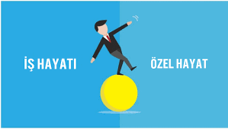
İŞYERİNDE MOTİVASYONU ARTTIRMA YÖNTEMLERİ
4.İş-Yaşam Dengesi: Çalışanların aile, sosyal hayat ve iş yükü arasındaki dengeyi koruyabilmeleri, tükenmişlik sendromunun önüne geçer ve genel mutluluk düzeylerini artırır.
Örnek Uygulama:
Esnek çalışma saatleri: Belirli bir çekirdek zaman aralığı dışında, çalışanların çalışma saatlerini kendilerinin düzenlemesi.
Uzaktan çalışma (home office) seçenekleri: Haftanın belirli günlerinde evden çalışma imkanı sağlamak.

Slide 30
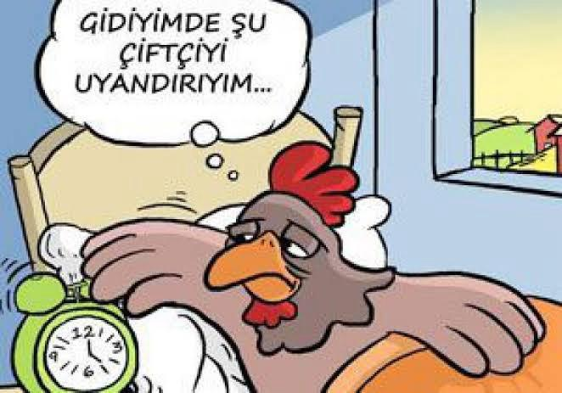
İŞYERİNDE MOTİVASYONU ARTTIRMA YÖNTEMLERİ
5. Katılım ve Sorumluluk Verme: Çalışanların fikirlerini özgürce ifade edebildikleri, karar mekanizmalarına dahil oldukları ve sorumluluk alabilecekleri ortamlar yaratmak, onların kendilerini önemli hissetmelerini sağlar.
Örnek Uygulama:
Proje gruplarına katılım: Çalışanları proje ekibine dahil ederek süreçleri sahiplenmelerini sağlamak.
Beyin fırtınası toplantıları: Önemli kararlar alınmadan önce tüm ekip üyelerinin görüş ve önerilerini sunabilecekleri platformlar oluşturmak.

Slide 31

İŞYERİNDE MOTİVASYONU ARTTIRMA YÖNTEMLERİ
6. Liderlik ve İletişim: Destekleyici, adil ve açık iletişimi benimseyen bir yönetim tarzı, çalışanların motivasyonunu yükseltir ve bağlılığı artırır.
Örnek Uygulama:
Açık kapı politikası: Yöneticilerin çalışanlarla düzenli olarak bir araya gelip sorunları dinlemesi ve çözüm önerilerini değerlendirmesi.
Haftalık takım toplantıları: Ekip üyelerinin güncel iş durumlarını paylaşmaları, sorunları dile getirmeleri ve birlikte çözüm üretmeleri.

Slide 32

İŞYERİNDE MOTİVASYONU ARTTIRMA YÖNTEMLERİ
7. Pozitif ve Destekleyici Çalışma Ortamı: Fiziksel ve sosyal açıdan iyi tasarlanmış bir çalışma ortamı, çalışanların daha huzurlu ve verimli çalışmasına yardımcı olur.
Örnek Uygulama:
Ortak dinlenme alanları ve sosyalleşme etkinlikleri: Çay-kahve köşesi, oyun alanı veya haftalık kahve buluşmaları gibi faaliyetlerle ekip ruhunu güçlendirmek.
Ofis ergonomisi: Masa, sandalye, ışıklandırma gibi unsurları çalışan sağlığına uygun hale getirmek.

Slide 33

İŞYERİNDE MOTİVASYONU ARTTIRMA YÖNTEMLERİ
8. Bireysel ve Takım Koçluğu: Profesyonel koçluk, mentorluk veya rehberlik hizmetleri, çalışanların kişisel farkındalık kazanmasına ve takım içinde etkin rol oynamasına katkıda bulunur.
Örnek Uygulama:
Kurum içi koçluk seansları: Bireylerin hedef belirleme, stres yönetimi ve iletişim becerilerini geliştirmeye odaklı görüşmeler düzenlemek.
Takım atölyeleri: Ekiplerin birlikte öğrenmelerini, ortak sorunları çözmelerini ve iletişimlerini güçlendirmelerini sağlayan grup çalışmaları.

Slide 34

İŞYERİNDE MOTİVASYONU ARTTIRMA YÖNTEMLERİ
9. Psikolojik Destek ve Refah Programları: Çalışanların ruhsal ve bedensel sağlığının korunması, motivasyon ve verimlilik üzerinde doğrudan etkilidir.
Örnek Uygulama:
Psikolojik danışmanlık hizmetleri: Stres yönetimi veya kişisel sorunlarla baş etme konusunda profesyonel destek sağlamak.
Spor, beslenme ve sağlık programları: Kurum içinde egzersiz atölyeleri, sağlıklı beslenme seminerleri veya kurum anlaşmalı spor salonu üyelikleri sunmak

Slide 35
MOTİVASYON KURAMLARI
* **Abraham Maslow – İhtiyaçlar Hiyerarşisi**
İnsan ihtiyaçları karşılandıkça bir üst düzeye geçer. Karşılanmayan ihtiyaç motivasyonu düşürür.
* **Frederick Herzberg – Çift Faktör Teorisi**
Maaş gibi hijyen faktörleri memnuniyetsizliği önler; ancak asıl motivasyon başarı ve takdirle sağlanır.
* **Victor Vroom – Beklenti Teorisi**
Kişi, çabasının ödüle dönüşeceğine inanırsa motive olur.

Slide 36
İş Yerinde Motivasyonun Önemi
Motivasyonu Düşüren Unsurlar
✅ Verimlilik artar
✅ İş tatmini yükselir
✅ Kurumsal bağlılık güçlenir
✅ Devamsızlık azalır
✅ Kurum kültürü gelişir
❌ Adaletsizlik
❌ Belirsizlik
❌ İletişim eksikliği
❌ Aşırı iş yükü
❌ Takdir eksikliği

Slide 37
🎯 1.Motivasyon Duvarı Oyunu
Amaç: Çalışanların birbirini motive etmesi ve olumlu geri bildirim vermesi.
Nasıl oynanır:Her katılımcıya renkli not kâğıtları verilir.Herkes, ekipteki bir arkadaşının iyi yaptığı bir şeyi veya onu motive eden bir davranışı yazar.
Notlar bir “Motivasyon Duvarı” panosuna asılır.
Eğitim sonunda herkes kendi notlarını okur.
Etki: Takım içi bağlılık, takdir duygusu ve pozitif enerji artar.
💡 2. Motivasyon Hikayesi Zinciri Oyunu
Amaç: Takım olarak yaratıcılığı ve iş birliğini artırmak.
Nasıl oynanır:İlk kişi “Bugün işe geldiğimde kendimi çok motive hissettim çünkü...” diye başlar.
Her katılımcı bir cümle ekleyerek hikâyeyi devam ettirir.
Hikaye sonunda ortaya komik, ilham verici veya duygusal bir öykü çıkar.
🎭 Etki: Takım ruhu güçlenir, ortak değerler öne çıkar.

Slide 38

DİNLEDİĞİNİZ İÇİN

